Slide 1
TAČR Beta TB050MMR002
Trendy vývoje struktury měst a obcí v České republice
Karel Maier, Ondřej Mulíček, Daniel Franke, Daniel Seidenglanz
Výzkumné projekty v regionálním rozvoji
Olomouc 11/5/2016

Slide 2
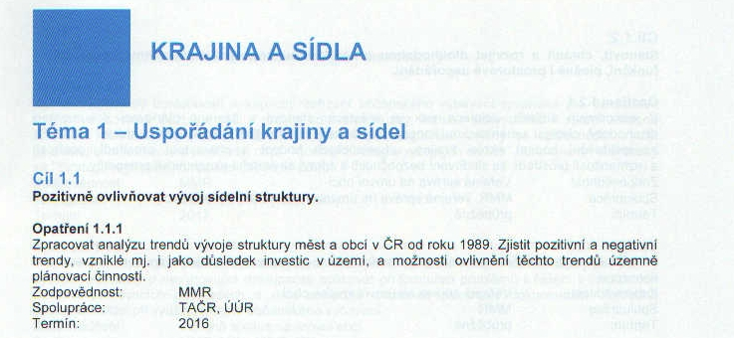
Krátká informace o projektu
POLITIKA ARCHITEKTURY A STAVEBNÍ KULTURY ČESKÉ REPUBLIKY
schválená Vládou ČR 14. 1 2015 usnesením č. 22
výstupy požadované zadáním
mapy
vyjádření trendů vývoje osídlení, tj. rozvoje sídelní struktury
návrh opatření
návrh možných vstupů zejména do PÚR
vytipovat obce, jejichž zjištěné trendy zejména jejich populační potenciál dává předpoklady k získání střediskové funkce, či naopak ke ztrátě významu obce

Slide 3
METODIKA VÝZKUMU sběr podkladů a dat
Analýza podkladů
PÚR a ZÚR – priority územního plánování pro zajištění udržitelného rozvoje území
ÚAP – zastavitelné a přestavbové plochy
národní / zemské politiky a strategie prostorového / územního rozvoje okolních států – zaměření, obsah
historické práce relevantní pro dané téma (například VÚVA & URBION, 1986: Zásady a pravidla územního rozvoje; K. Vepřek: databáze o územním vývoji funkčních ploch vybraných českých měst; středisková soustava osídlení)
výsledky předchozích prací řešitelů projektu
WA-026-05-Z03 Uplatnění principů udržitelného rozvoje v územním plánování
WD-07-07-4 Koncepce územního plánování a disparity v území
MSM6840770006 Management udržitelného rozvoje životního cyklu staveb, stavebních podniků a území;
WD-40-07-1 Podpora polycentrického regionálního rozvoje
INTERREG IIIB CADSES-5C010 REPUS Strategie pro regionální polycentrický urbánní systém v ekonomické integrační zóně středovýchodní Evropy
Maier K., Franke D.: Trendy prostorové sociálně-ekonomické polarizace v Česku 2001–2011. Sociologický časopis 1/2015
Sběr dat
data z veřejných zdrojů a registrů
CORINE Land Cover 1990, 2000, 2006, 2012
satelitní snímky Landsat
SLDB 1991, 2001, 2011 a Databáze demografických údajů ČSÚ – počet obyvatel, věková struktura, vzdělání, EAO, počet bytů, dojížďka za prací, migrační saldo
RSO – body budov 1990, 2000, 2006, 2012
GIS data z ÚAP 2008, 2010, 2012, 2014 (od krajů popřípadě ORP):
a) data primárně pořizovaná pořizovateli ÚAP
zastavěné území (jev 001)
plochy výroby (jev 002)
plochy občanského vybavení (jev 003)
plochy k obnově nebo opětovnému využití znehodnoceného území (jev 004)
zastavitelná plocha (jev 117)
b) data poskytovaná do ÚAP povinnými subjekty
dobývací prostor (jev 057)
odval, výsypka, odkaliště, halda (jev 066)
skládka včetně ochranného pásma (jev 085)
c) data, která má k dispozici ÚÚR
dálnice včetně ochranného pásma (jev 088)
rychlostní komunikace včetně ochranného pásma (jev 089)
silnice I. třídy včetně ochranného pásma (jev 090)
silnice II. třídy včetně ochranného pásma (jev 091)
železniční dráha celostátní včetně ochranného pásma (jev 094)
železniční dráha regionální včetně ochranného pásma (jev 095)
➔ triangulace dat CORINE, Landsat, RSO, SLDB, ÚAP

Slide 4
METODIKA VÝZKUMU přístup k analýze sídelní struktury
identifikace center osídlení
hierarchizace struktury systému osídlení
analýza vztahů v sídelním systému
zachycení vývoje ukazatelů vázaných na obyvatelstvo a bytový fond obcí
zachycení vztahových ukazatelů – pracovní proudy & migrační proudy
zachycení změn ve fungování sídelního systému
upřesnění podle závěrů vstupního kontrolního dne 21/3/2016
počáteční stav pro sledování trendů je rok 1990
jednotkou, za kterou budou jednotlivé jevy sledovány, je obec
obce se budou na základě analýzy kategorizovat do skupin
podle střediskové / obslužné funkce (zejména na základě pracovní a školní dojížďky)
podle zaznamenaných typů změn
míra relativního nárůstu zastavěné plochy
populační růst / stagnace / pokles
relativní demografické stárnutí / stagnace / mládnutí
relativní nárůst / stagnace / pokles obyvatel s vyšším vzděláním
relativní intenzita nárůstu bytů vysoká / průměrná / podprůměrná
relativní změna počtu pracovních příležitostí
ve výstupech analýzy se jednotlivé obce budou shlukovat do větších území – pracovních mikroregionů (LLS), které budou dále kategorizovány do jednotlivých typů

Slide 5
METODIKA VÝZKUMU sběr podkladů a dat
Analýza podkladů
PÚR a ZÚR – priority územního plánování pro zajištění udržitelného rozvoje území
ÚAP – zastavitelné a přestavbové plochy
národní / zemské politiky a strategie prostorového / územního rozvoje okolních států – zaměření, obsah
historické práce relevantní pro dané téma (například VÚVA & URBION, 1986: Zásady a pravidla územního rozvoje; K. Vepřek: databáze o územním vývoji funkčních ploch vybraných českých měst; středisková soustava osídlení)
výsledky předchozích prací řešitelů projektu
WA-026-05-Z03 Uplatnění principů udržitelného rozvoje v územním plánování
WD-07-07-4 Koncepce územního plánování a disparity v území
MSM6840770006 Management udržitelného rozvoje životního cyklu staveb, stavebních podniků a území;
WD-40-07-1 Podpora polycentrického regionálního rozvoje
INTERREG IIIB CADSES-5C010 REPUS Strategie pro regionální polycentrický urbánní systém v ekonomické integrační zóně středovýchodní Evropy
Maier K., Franke D.: Trendy prostorové sociálně-ekonomické polarizace v Česku 2001–2011. Sociologický časopis 1/2015
Sběr dat
data z veřejných zdrojů a registrů
CORINE Land Cover 1990, 2000, 2006, 2012
satelitní snímky Landsat
SLDB 1991, 2001, 2011 a Databáze demografických údajů ČSÚ – počet obyvatel, věková struktura, vzdělání, EAO, počet bytů, dojížďka za prací, migrační saldo
RSO – body budov 1990, 2000, 2006, 2012
GIS data z ÚAP 2008, 2010, 2012, 2014 (od krajů popřípadě ORP):
a) data primárně pořizovaná pořizovateli ÚAP
zastavěné území (jev 001)
plochy výroby (jev 002)
plochy občanského vybavení (jev 003)
plochy k obnově nebo opětovnému využití znehodnoceného území (jev 004)
zastavitelná plocha (jev 117)
b) data poskytovaná do ÚAP povinnými subjekty
dobývací prostor (jev 057)
odval, výsypka, odkaliště, halda (jev 066)
skládka včetně ochranného pásma (jev 085)
c) data, která má k dispozici ÚÚR
dálnice včetně ochranného pásma (jev 088)
rychlostní komunikace včetně ochranného pásma (jev 089)
silnice I. třídy včetně ochranného pásma (jev 090)
silnice II. třídy včetně ochranného pásma (jev 091)
železniční dráha celostátní včetně ochranného pásma (jev 094)
železniční dráha regionální včetně ochranného pásma (jev 095)
➔ triangulace dat CORINE, Landsat, RSO, SLDB, ÚAP

Slide 6
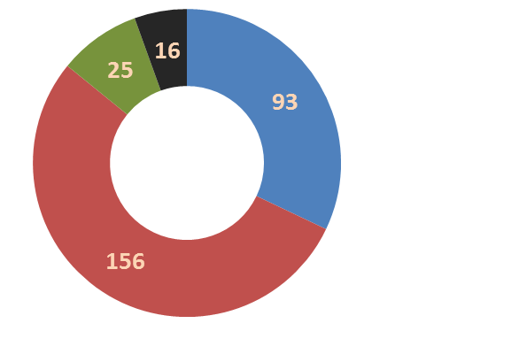
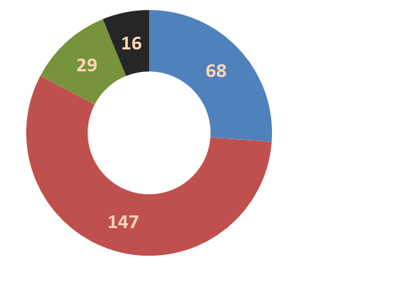
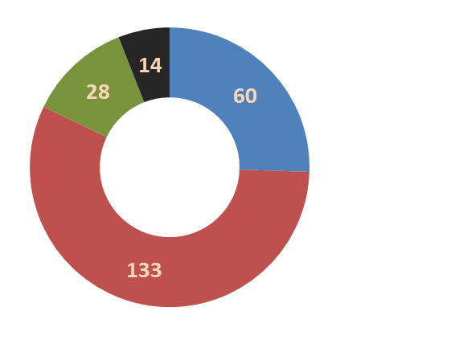
AKTUÁLNÍ STAV VÝZKUMU vývoj center / metropolitních regionů 1991 – 2001 – 2011
centra osídlení jako fokální body tzv. denních městských systémů
denní městské systémy (daily urban systems)
základní mikroregionální jednotky každodenních pohybů za prací, vzděláním, službami
většinou nodální mikroregiony vázané na konkrétní městské centrum o dané populační, pracovní a obslužné velikosti
definována centra a příslušné spádové oblasti (metropolitní regiony, mikroregiony) na základě pracovní dojížďky
centrum má alespoň 1000 obsazených pracovních míst a je cílem maximálního proudu dojížďky za prací z alespoň jedné obce
obce k centrům přiřazovány na základě směru maximálních proudů dojížďky za prací
1991
290 pracovních center/mikroregionů
průměrný počet obcí v mikroregionu – 20
průměrná populační velikost mikroregionu – 35 500 ob.
2001
260 pracovních center/mikroregionů
průměrný počet obcí v mikroregionu – 24
průměrná populační velikost mikroregionu – 39 500 ob.
2011
235 pracovních center/mikroregionů
průměrný počet obcí v mikroregionu – 27
průměrná populační velikost mikroregionu – 44 500 ob.
počty MR v kategorii:
< 10 000 ob.
10-50 000 ob.
50-100 000 ob.
> 100 000 ob.

Slide 7
AKTUÁLNÍ STAV VÝZKUMU vývoj pracovních center 1991 – 2001 – 2011
počet obcí spádujících k centru
centra 1991, 2001, 2011
centra 1991
centra 2011
centra 1991, 2001
centra 2001
centra 2001, 2011

Slide 8
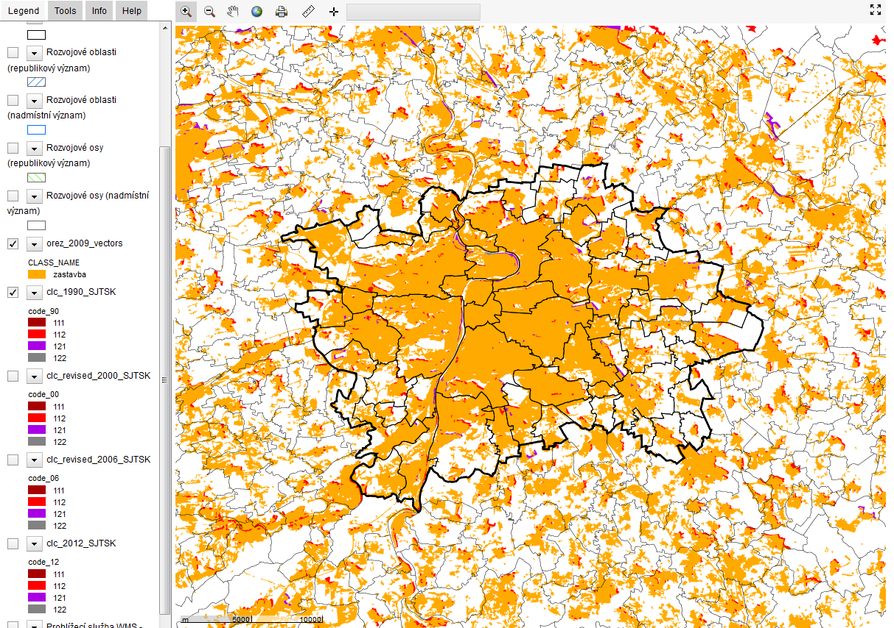
AKTUÁLNÍ STAV VÝZKUMU zástavba CORINE 1990 <http://sidla.mapovyportal.cz>

Slide 9
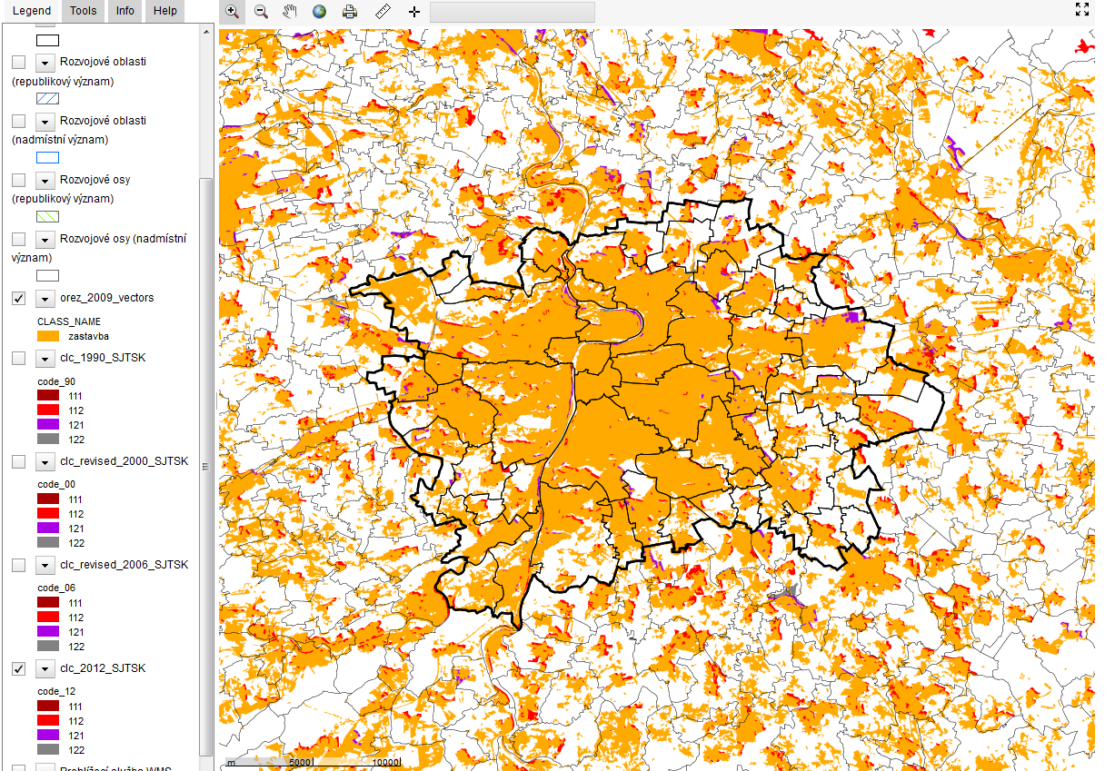
AKTUÁLNÍ STAV VÝZKUMU zástavba CORINE 2011 <http://sidla.mapovyportal.cz>

Slide 10
AKTUÁLNÍ STAV VÝZKUMU vývoj center / metropolitních regionů 1991 – 2001 – 2011
centra osídlení jako fokální body tzv. denních městských systémů
denní městské systémy (daily urban systems)
základní mikroregionální jednotky každodenních pohybů za prací, vzděláním, službami
většinou nodální mikroregiony vázané na konkrétní městské centrum o dané populační, pracovní a obslužné velikosti
definována centra a příslušné spádové oblasti (metropolitní regiony, mikroregiony) na základě pracovní dojížďky
centrum má alespoň 1000 obsazených pracovních míst a je cílem maximálního proudu dojížďky za prací z alespoň jedné obce
obce k centrům přiřazovány na základě směru maximálních proudů dojížďky za prací
1991
290 pracovních center/mikroregionů
průměrný počet obcí v mikroregionu – 20
průměrná populační velikost mikroregionu – 35 500 ob.
2001
260 pracovních center/mikroregionů
průměrný počet obcí v mikroregionu – 24
průměrná populační velikost mikroregionu – 39 500 ob.
2011
235 pracovních center/mikroregionů
průměrný počet obcí v mikroregionu – 27
průměrná populační velikost mikroregionu – 44 500 ob.
počty MR v kategorii:
< 10 000 ob.
10-50 000 ob.
50-100 000 ob.
> 100 000 ob.

Slide 11
Uplatnění výsledku + pro koho je určen
Zkvalitnění činnosti ústředního správního úřadu územního plánování a zhotovitele územně plánovací dokumentace.
Zajištění kontinuity ve výzkumu daného tématu a překonání mezery ve sledování a ovlivňování trendů vývoje struktury měst a obcí v ČR.
Naplnění příslušných opatření Politiky architektury a stavební kultury České republiky.

Slide 12
Aktuální situace projektu
co | kdy
Fáze A -- Teorie, data a plánovací nástroje
rešerše literatury | 04
shromáždění dat SLDB | 04
shromáždění dat GIS (Corine Land Cover, body budov RSO) | 04
nákup chybějících dat RSO | 05
data DPZ | 04
získání dat ÚAP | 05
vstupní kontrolní den s MMR | 03/2016
Fáze B -- Skutečný vývoj a trendy
vyhodnocení dat GIS (Corine Land Cover, body budov) | 04-(05)
vyhodnocení dat DPZ | 04-05
vyhodnocení dat SLDB + dojížďka, vyjížďka | 04-05
vyhodnocení dat rozvojových ploch, přestaveb | 05
zpracování dat ÚAP | 05
kontrolní den s MMR | 05/2016
Fáze C – Indexy změn a souvztažnost sledovaných změn
výpočet všech indexů | 06
statistické vyhodnocení XLSTAT | 06 - 07
kontrolní den s MMR | 07/2016
Fáze D – Koncept výstupů – mapy a návrh opatření
mapové výstupy | 09
návrh opatření | 09
kontrolní den s MMR | 09/2016
Fáze E – mapy a návrh opatření
mapové výstupy | 11
výsledky konzultací návrhu opatření | 10
návrh opatření | 12

Slide 13
Kontakt na řešitele
děkujeme za pozornost
maier@fzp.czu.cz
mulicek@geogr.muni.cz
1

